Slide 1
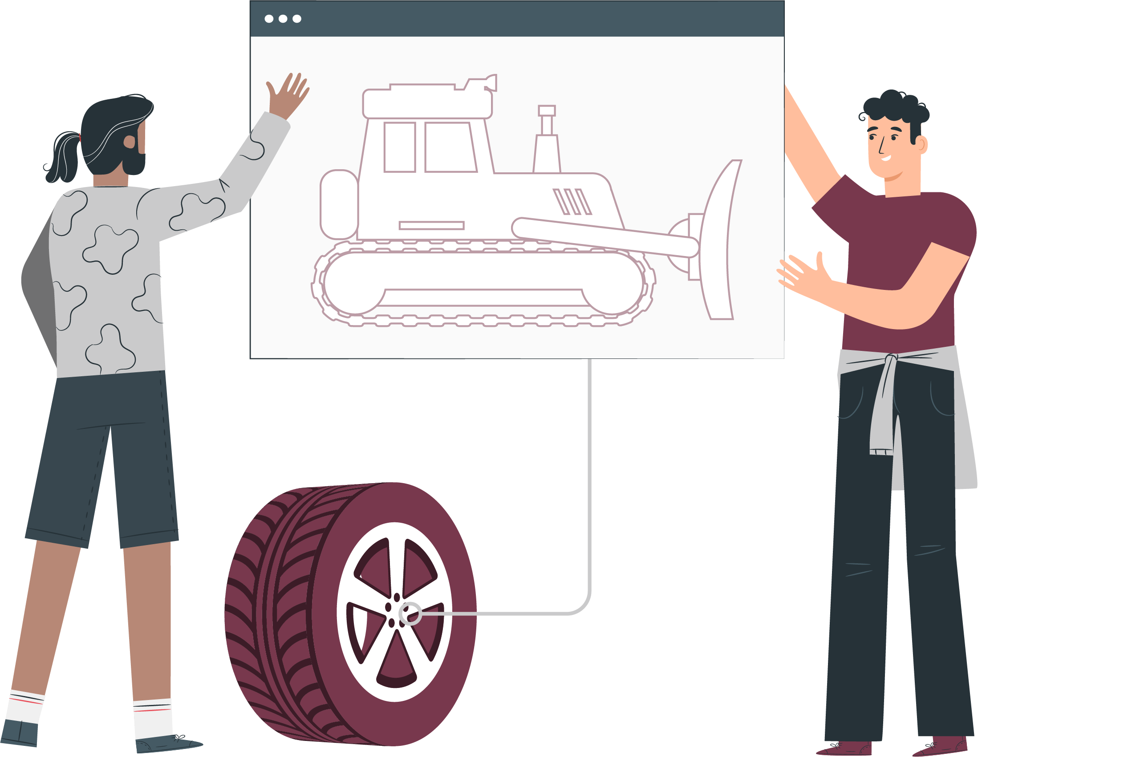
SECTOR METALMECÁNICA | NIVEL 4° MEDIO
MÓDULO 7
MANTENIMIENTO DE SISTEMAS HIDRÁULICOS Y NEUMÁTICOS
  En estos documentos se utilizarán de manera inclusiva términos como: el estudiante, el docente, el compañero u otras palabras equivalentes y sus respectivos plurales, es decir, con ellas, se hace referencia tanto a hombres como a mujeres.

Slide 2


MÓDULO 7 | MANTENIMIENTO DE SISTEMAS HIDRÁULICOS Y NEUMÁTICOS
LABORATORIO HIDRÁULICA
ACTIVIDAD 4

Slide 3

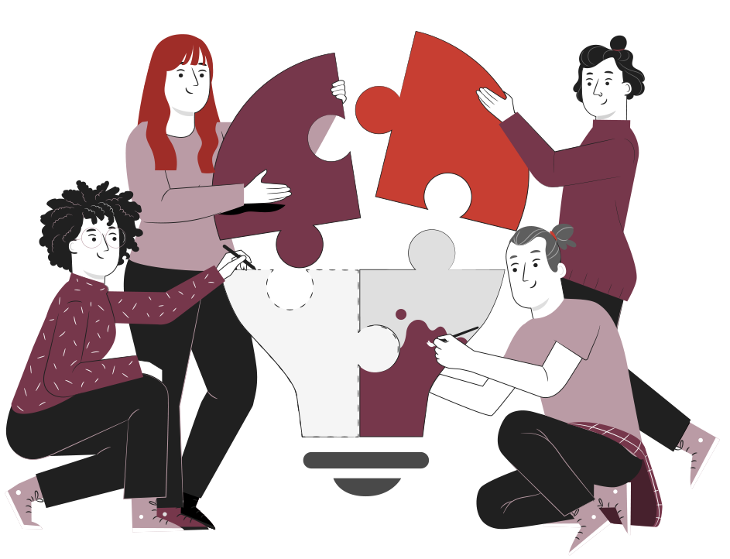
OBJETIVO DE APRENDIZAJE
Reparar y probar sistemas hidráulicos y neumáticos, responsables de diversas funciones en los vehículos, tales como suspensión, sistema de dirección, frenos y transmisión de potencia manual y automática, utilizando las herramientas e instrumentos apropiados, de
acuerdo a las especificaciones
técnicas del fabricante y
estándares internacionales.

Slide 4

RECORDEMOS
¿QUÉ APRENDIMOS LA ACTIVIDAD ANTERIOR?
LABORATORIO HIDRÁULICA
1
Las partes y componentes de los cilindros hidráulicos.
2
A desarmar y armar cilindros hidráulicos, utilizando las herramientas y los elementos de seguridad apropiados.
3
Identificaste los puntos de desgaste y los empaques de recambio durante la mantención.
4
Realizaste diagnostico y listado de fallas en cilindros hidráulicos.
5
Identificaste mediante un dibujo o diagrama los componentes de los cilindros.

Slide 5



ALGUNAS PREGUNTAS
ANTES DE COMENZAR
LABORATIORIO HIDRÁULICA
¿Qué saben de los componentes utilizados en hidráulica?
¿Pueden identificar su simbología?
¿Con diferentes componentes pueden armar un circuito?
¡Compartan experiencias con sus compañeros!

Slide 6
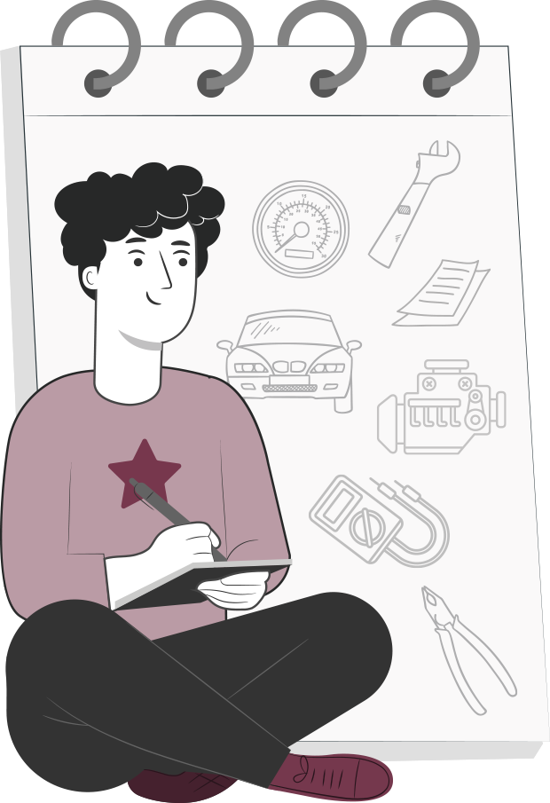
4
MENÚ DE LA ACTIVIDAD
LABORATORIO HIDRÁULICA
Al término de la actividad estarás en condiciones de:
Reconocerás de manera correcta diferentes componentes utilizados para armar diferentes circuitos hidráulicos.
1
2
Realizarás mediciones de caudal y presión.
3
Interpretarás simbología, diagramas y planos de circuitos básicos hidráulicos.
4
Armarás y probarás diferentes circuitos hidráulicos.
5
Resolverás problemas de aplicaciones practicas en circuitos hidráulicos.

Slide 7
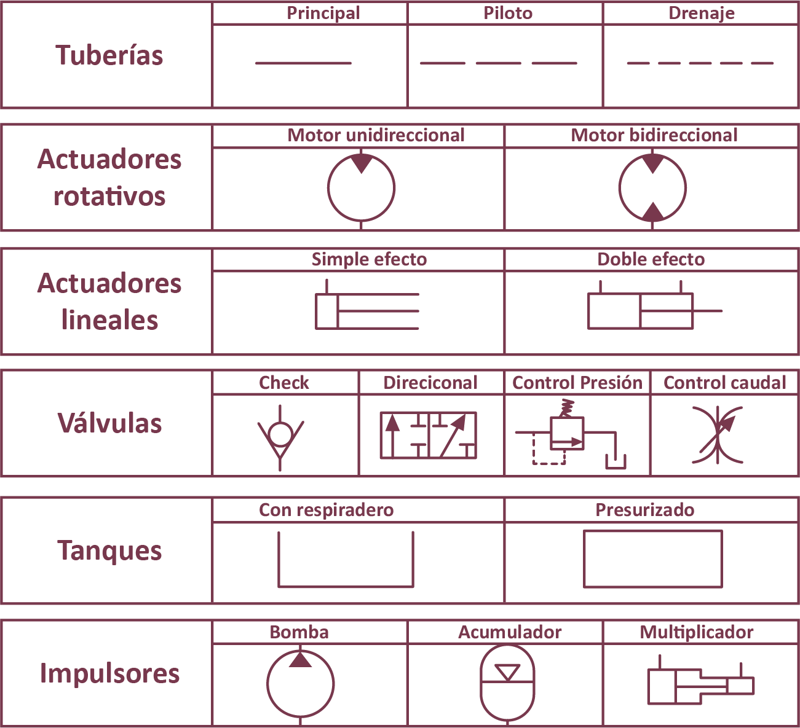
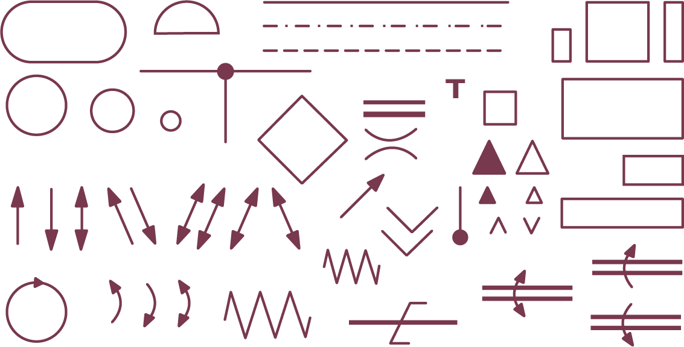
SIMBOLOGÍA
La simbología en hidráulica y neumática se rige por normas internacionales, ISO 1219-1 1991 y las recomendaciones de CETOP RP 68 P.
Trazos y dibujos básicos simbología hidráulica y neumática.

Slide 8
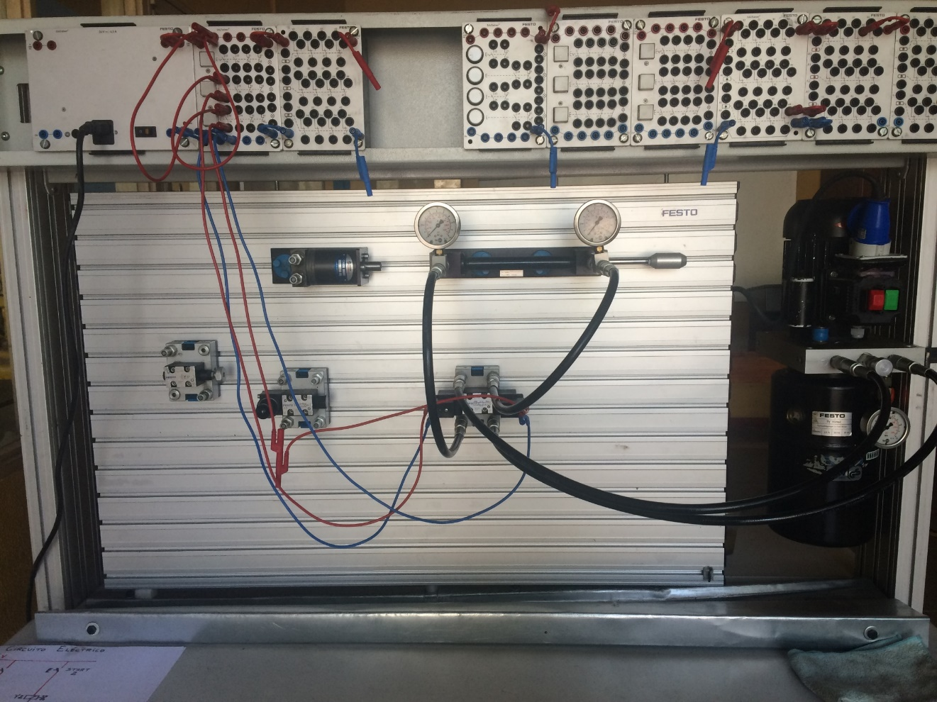
S2
S2
LABORATORIO DE HIDRÁULICA
En el mercado existen diferentes tipos de paneles para la enseñanza de la hidráulica, similares a los paneles de neumática.
Se deben considerar al trabajar con energía hidráulica:
- Las altas presiones del sistema
- Las normas de seguridad.
Esto puede ser muy peligroso en el caso de fuga de liquido hidráulico a alta presión y temperatura.
Fotografías L Vega

Slide 9
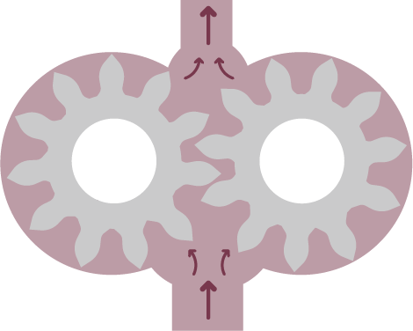
LA BOMBA
La fuente de energía hidráulica es la bomba, impulsada por un motor eléctrico. Por lo general, una bomba de engranajes de dientes externos, una de las más utilizadas por su bajo costo, es de fácil mantención y alta eficiencia de trabajo.
Una bomba de engranajes es básicamente una bomba rotativa de desplazamiento positivo, manteniendo un flujo de líquido proporcional a la velocidad de los engranajes.

Slide 10
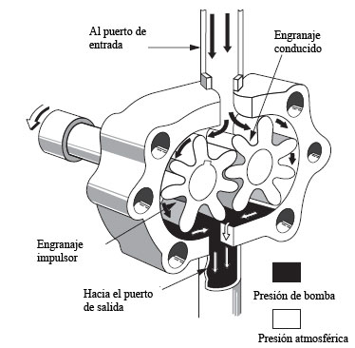
S2
S2
LA BOMBA
En una bomba de engranajes externos dos engranajes de tamaño idéntico se engranan entre sí en una carcasa ajustada y se genera presión de vacío a través del movimiento mecánico de los engranajes, impulsando el fluido por el lado contrario a la aspiración.

Slide 11
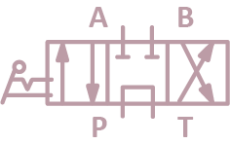
COMPONENTES BÁSICOS
Nuestro trabajo de hoy comenzará con válvulas de accionamiento manual de dos posiciones sin enclavamiento y con enclavamiento, con cilindros de simple efecto y doble efecto, incorporando válvulas de dos y tres posiciones, y otros componentes de control.

Slide 12
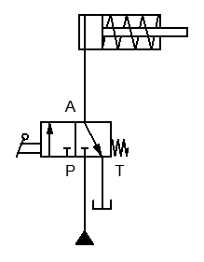
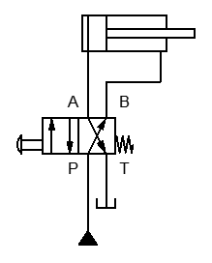
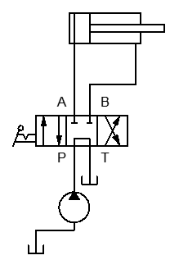
ALGUNOS EJEMPLOS
ACCIONAMIENTO CILINDRO
SIMPLE EFECTO
ACCIONAMIENTO CILINDROS
DOBLE EFECTO

Slide 13
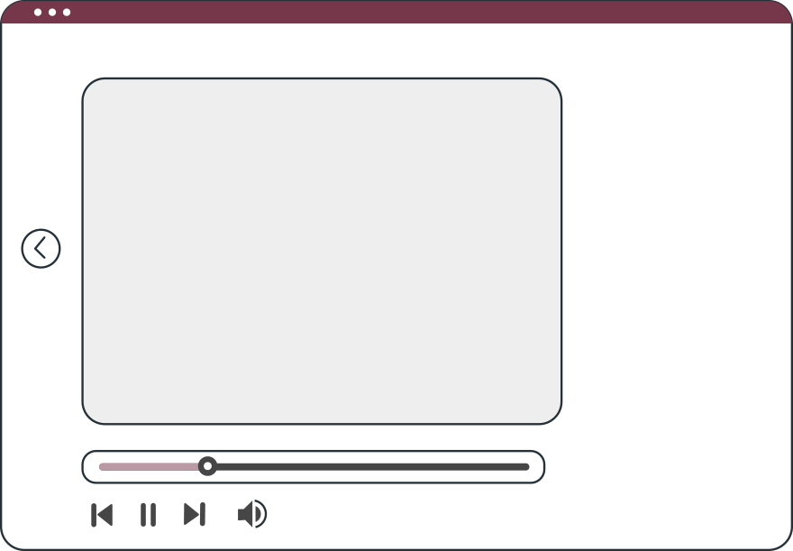
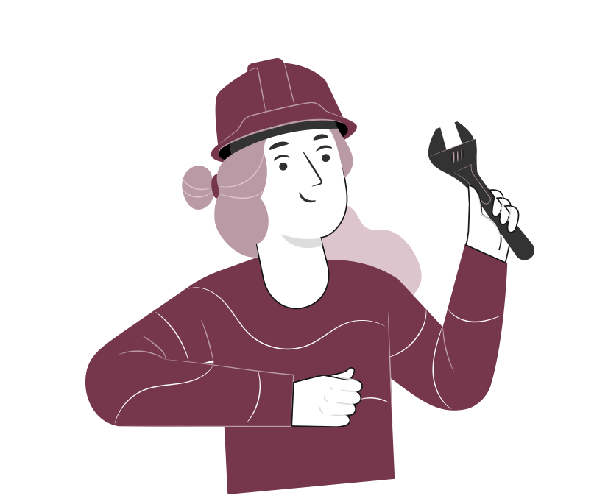
VEAMOS EL SIGUIENTE
VIDEO
Veamos el siguiente video que nos explica el funcionamiento de una bomba de engranajes internos.
Principio de funcionamiento de una bomba de engranajes internos

Slide 14

S2
S2
¡ATENCIÓN A ESTAS INDICACIONES!
Accionar el cilindro de simple efecto con ambas manos, es decir se deben usar ambas manos para que el cilindro se active. Puede ser una función básica de seguridad en una prensa o guillotina hidráulica para que el operador no introduzca una de sus manos en la maquina.
Accionar de un cilindro simple de dos lugares distintos. Ejemplo accionar una puerta (con cilindro hidráulico) desde el interior o desde el exterior.
Problemas: Salida lenta o retorno lento de un cilindro.
Problemas: Salida rápida o retorno rápido de un cilindro.

Slide 15

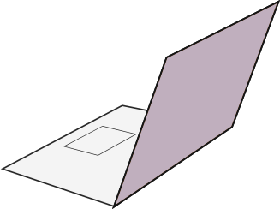
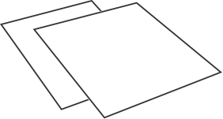
3
REVISEMOS
¿CUÁNTO APRENDIMOS?
LABORATORIO HIDRÁULICA
¡Ahora realizaremos una actividad que resume todo lo que hemos visto! ¡Atentos!

Slide 16




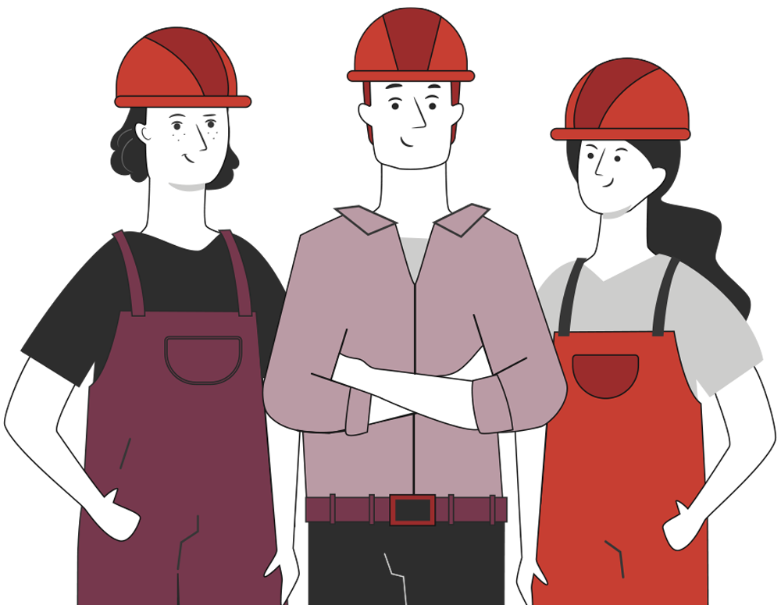


ANTES DE COMENZAR LA ACTIVIDAD:
¡ATENCIÓN!
Materiales inflamables: Tener máxima precaución al momento de manipular o extraer el combustible de los sistemas del vehículo (bomba combustible, mangueras de inyección, etc).
Protección obligatoria de la vista: Se utilizarán antiparras siempre que exista riesgo de proyección de partículas a los ojos. (aceites, líquidos refrigerantes y de freno, virutas del disco de freno, uso de circuitos eléctricos, etc).
Protección obligatoria de las manos: Se utilizarán siempre guantes de protección cuando se manipulen cualquier tipo de fluidos, en uso de herramientas e intervención del motor, desarme de partes y trabajo en sistemas eléctricos.
Protección obligatoria de los pies: Uso obligatorio de zapatos de seguridad al entrar al taller o laboratorio, en casos que exista riesgo de caídas de objetos pesados.
Manipular herramientas cuidadosamente.
Asegurar la integridad física propia y del grupo de trabajo.
Circular solo por las zonas de seguridad demarcadas.
Toda actividad debe desarrollarse bajo supervisión de la persona a cargo del taller o laboratorio.

Slide 17
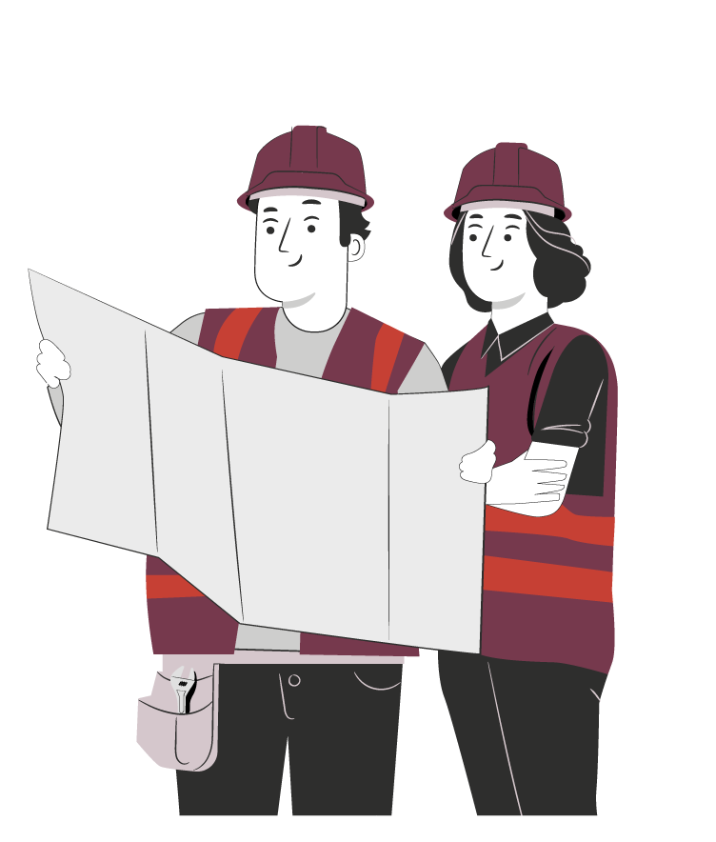
3
¡PRACTIQUEMOS!
ACTIVIDAD PRÁCTICA
LABORATORIO HIDRÁULICA
Ahora realizaremos una actividad práctica.
Te sugerimos seguir las instrucciones que van
Adjuntas en la guía que el profesor te entregará.

Slide 18


ANTES DE TERMINAR:
TICKET DE SALIDA
LABORATORIO HIDRÁULICA
¡No olvides contestar la Autoevaluación y entregar el Ticket de Salida!
¡Hasta la próxima!

